Slide 1
Front-End Developer Sesija - 02
Radovan Ostojić

Slide 2
Sadržaj časa
Java Script
Java script – varijable / tipovi podataka
Variable mutation i type coersion
Komentari u codu
HTML
<a>
<p>
CSS
CSS properties, selectors
Code challenges
JS - Tablice osnovnih logickih operacija
Dynamic typing
Izrazi i komande (expresions I statements)
Id i class atributi
Operatori
HTML – link do druge strane
CSS - selektori
<img>

Slide 3
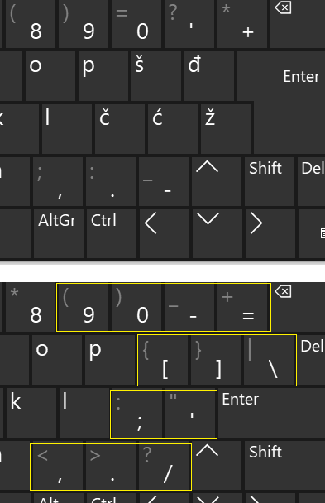
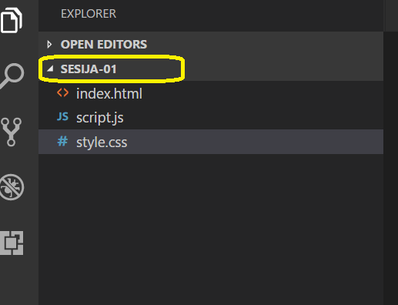
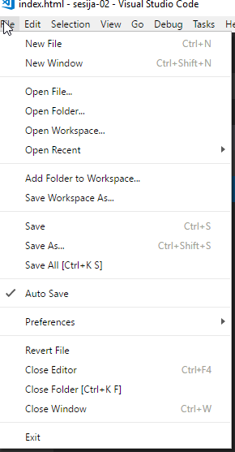
Ponavljanje je majka znanja ☺
Najčešće greške:
Pogrešan folder u VS Code
Pogrešno prekucani karakteri

Slide 4
Vežba – rad sa VS code
Kreirati novi folder iz win. Explorera u c:\kurs-front-end
Ime novog foldera: sesija-02
Otvoriti vs i iz njega otvoriti folder sesija-02
Kreirati iz vs code file index.html
Kreirati sledeci file app.js
Kreirati sledeci file style.css
Kopirati svaki file i napraviti njegovu kopiju sa imenom .1.*
Probati komandu Ctrl + P

Slide 5
Sekcija JavaScript
Lekcija
JavaScript varijable / tipovi podataka

Slide 6
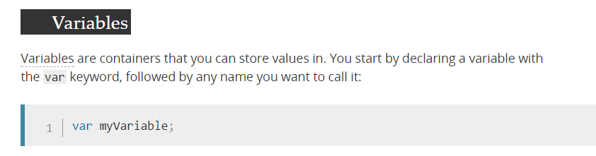
Variables

Slide 7
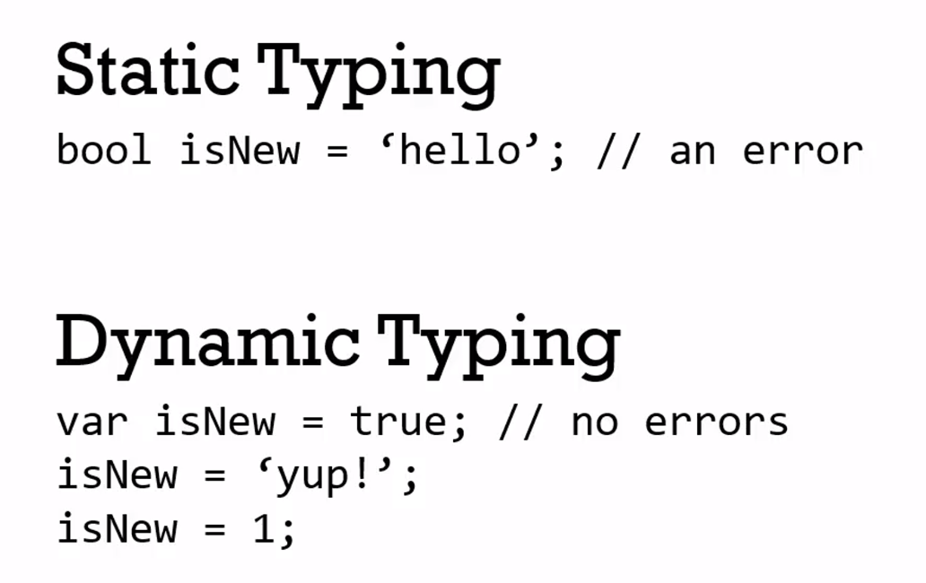
Variables

Slide 8
HTML - nastavak
<a> element
Id atribut – imenovanje HTML elemenata
<img> element
Class atribut

Slide 9
HTML - nastavak
Css selektori - osnove
Class atribut

